Slide 1
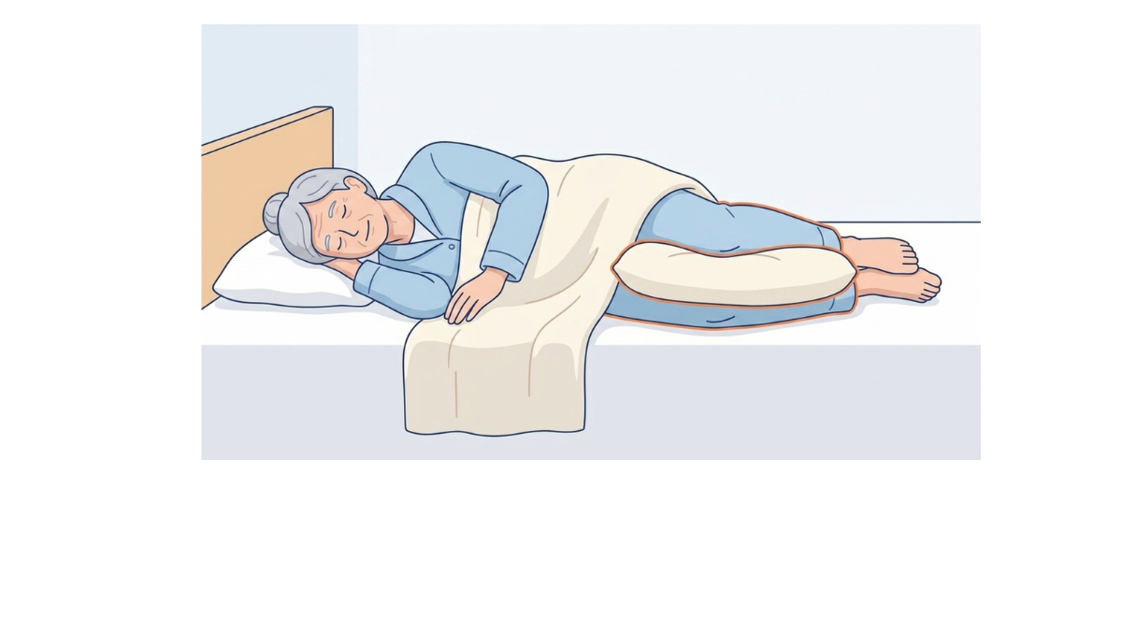
・横向きで寝る際には、両足の間にクッションを挟みましょう。
・クッションは、少し硬めの物を使うようにしましょう。

